Slide 1
Estadística Descriptiva
ALONSO CÉSPEDES GUZMÁN

Slide 2

¿Que es ?

Slide 3
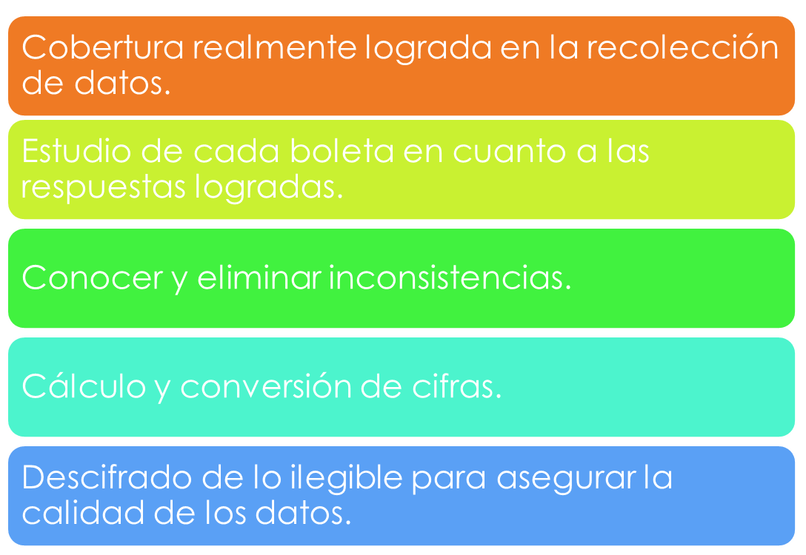
Revisión y Crítica de las Boletas

Slide 4

Codificación y perforación
Se practica con el propósito de transformar toda la información literal de la boleta a expresión numérica

Slide 5

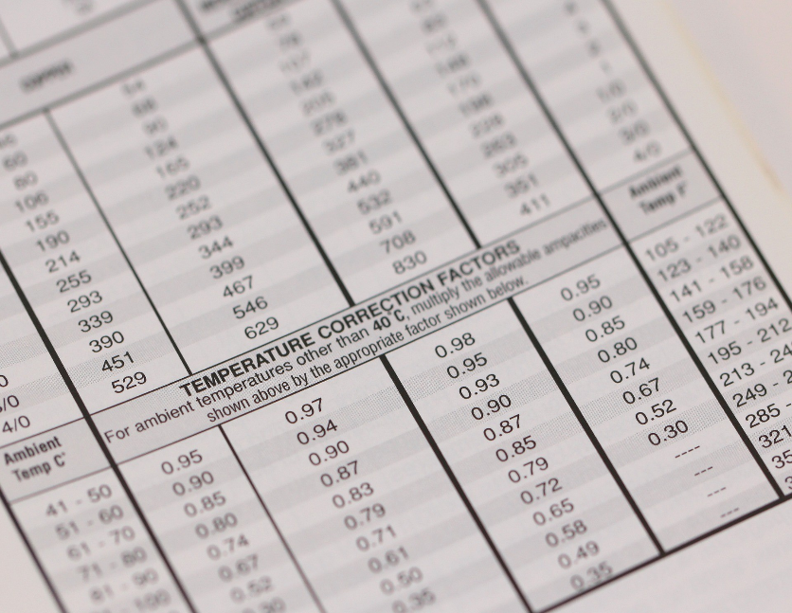
Tabulación de Datos
Forma de Organizar los datos y determinar cuántas observaciones corresponden a cada clase.
Tabulación Manual Tabulación por Computación

Slide 6
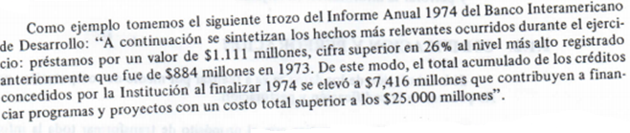
Formas de Presentación de Datos
Presentación textual: se usa para explicar los resultados y hacer el análisis.

Slide 7
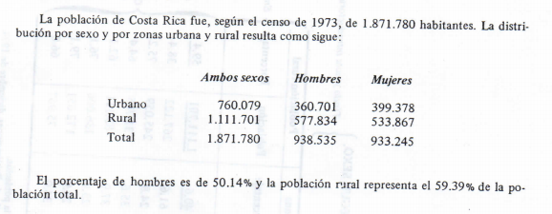
Formas de Presentación de Datos
Presentación Semitextual: separa la literatura de las cifras.

Slide 8
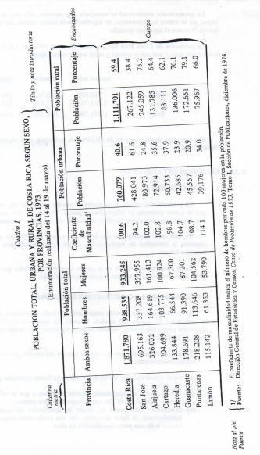
Formas de Presentación de Datos
Cuadros Estadísticos:

Slide 9
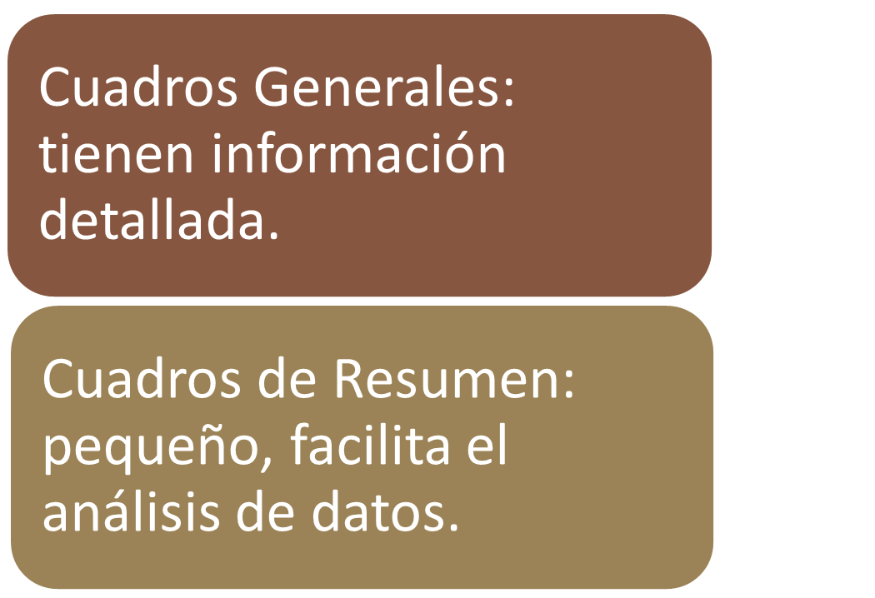
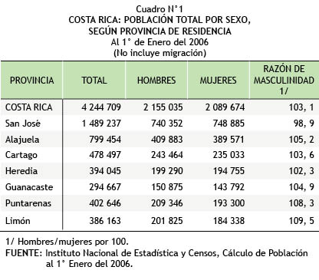
Clases de Cuadros Estadísticos

Slide 10
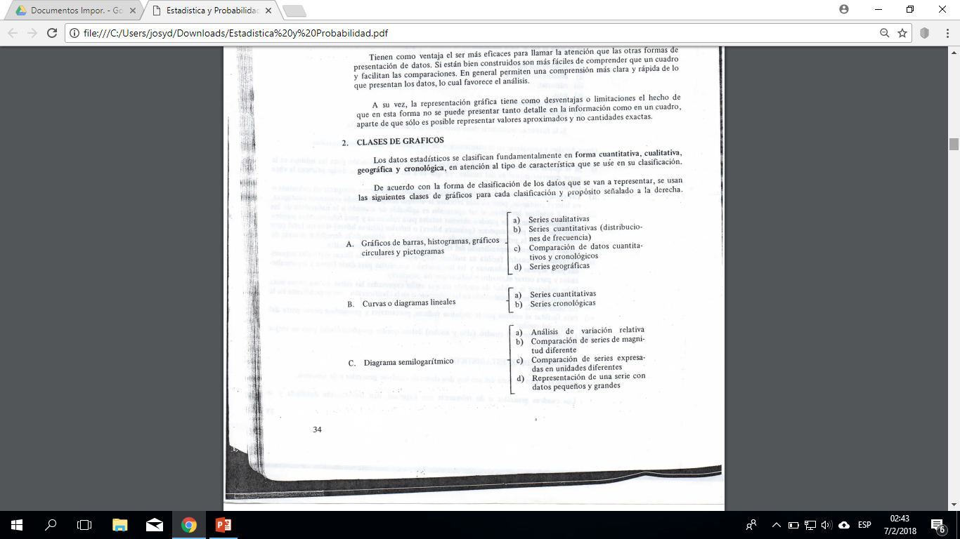
Representación Gráfica

Slide 11
Detalles sobre la construcción de gráficos.
Todo grafico tiene las siguientes partes:
1)Titulo
2)Indicación de las escalas y leyendas
3)Figuras geométricas que representan los datos
4)Notas al pie en cada caso
5)Fuente

